Slide 1
PLANET ZEMLJA
PJESMA

Slide 2
Poslušaj pjesmu ˝˝PLANETA ZEMLJA˝povodom Planeta zemlja koju obilježavamo svake godine 22.04.u više od 150 zemalja svijeta. Pjesma se nalazi na ovom linku :
https://www.youtube.com/watch?v=kOsf4t0BuIY

Slide 3
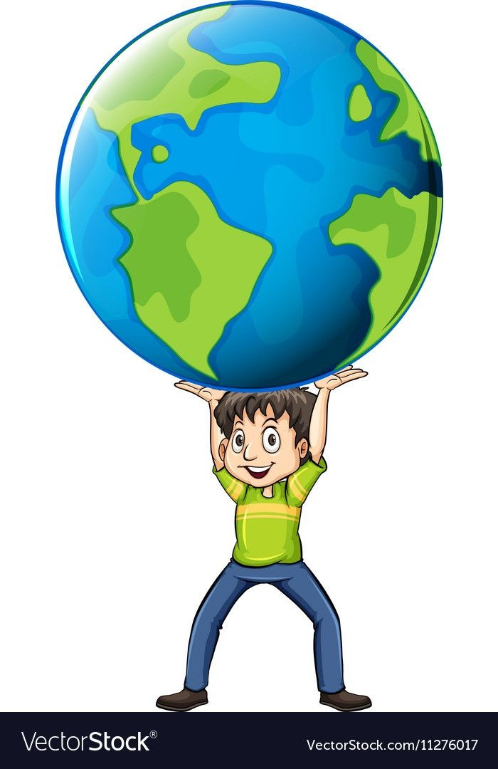
Ima jedna prekrasna planeta , a Zemlja se zove.

Slide 4
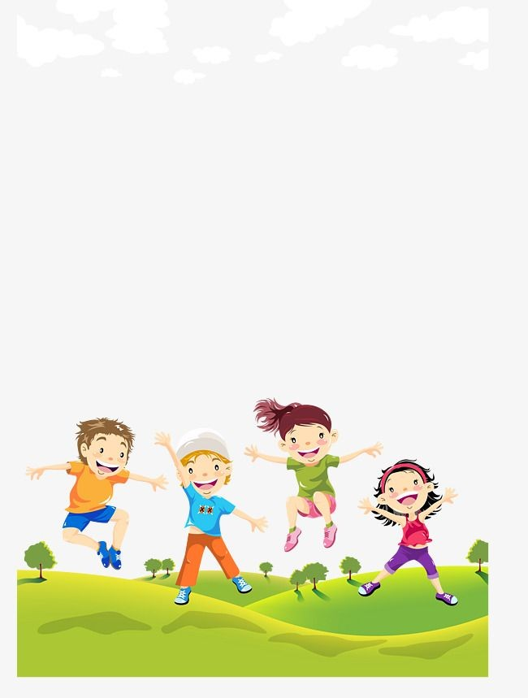
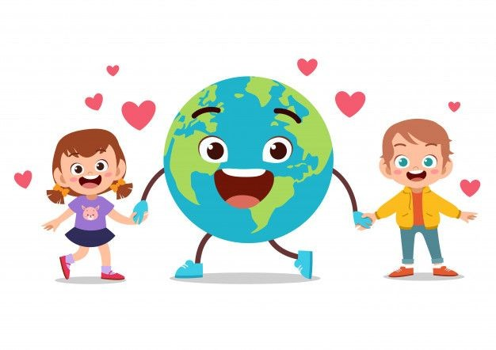
Stvorena za igru i veselje,za ljubav i snove.

Slide 5
Još da su odrasli ko djeca , ne bi bilo kraja sreći.

Slide 6
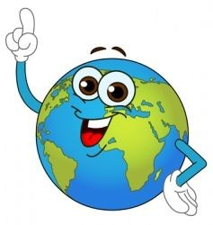
Zato ćemo biti od njih veći i fino im reći:

Slide 7
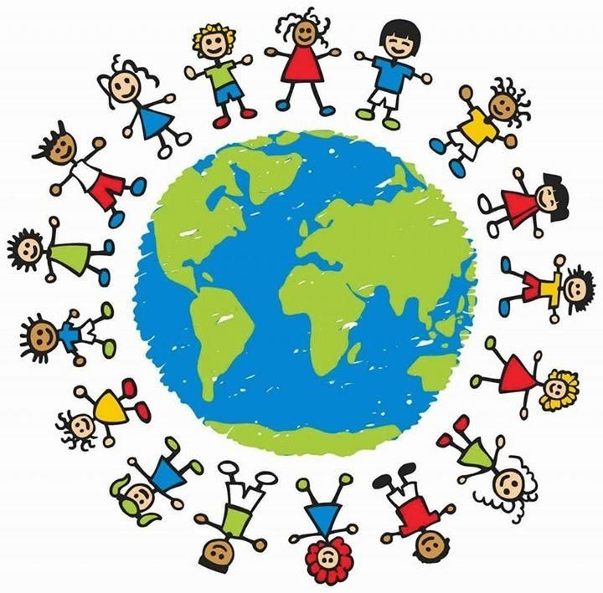
˝Planeta Zemlja je naša planeta,a ne njihova,bez djece nema ni svijeta

Slide 8
I ako nekom to smeta nek se pretvori u žabu,

Slide 9
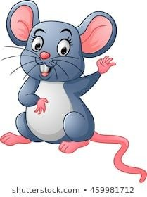
Ma nek se pretvori u miša i ko ga šiša.

Slide 10
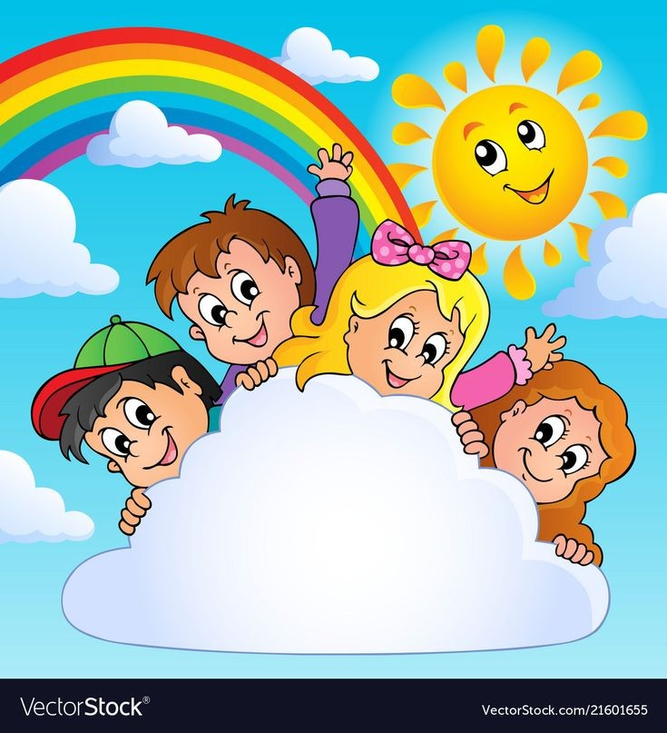
˝Zdravo,zdravo,zdravo!˝-reci svima svud nek pozdravi stignu!

Slide 11
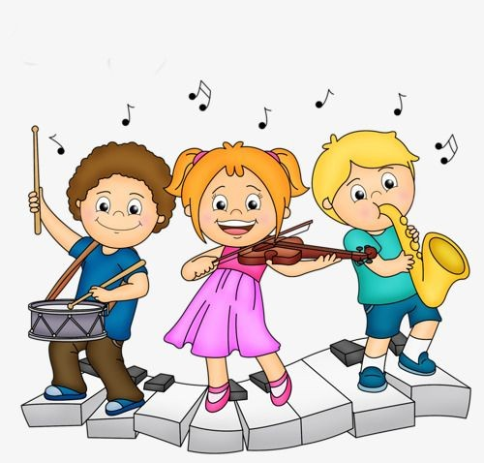
Hura,hura,hura- tri puta hura , za pjesmu i igru!

Slide 12
Uaa, uaa, uaa- tri puta uaa, za mržnju i tugu!

Slide 13
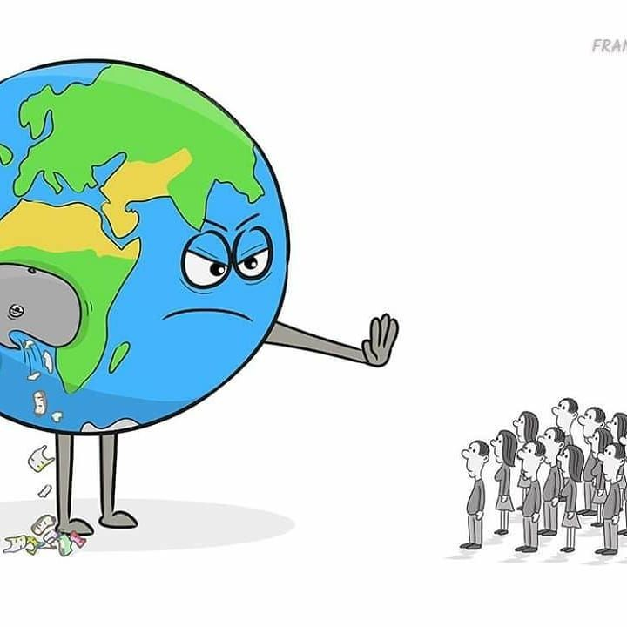
Odrasli nek idu da se tuku na planetu neku drugu!

Slide 14
Igrajmo, pjevajmo, sanjajmo, veselo i bezbrižno!
Hajdemo složno svi : i ti, i ti, i ti, i ti!

Slide 15
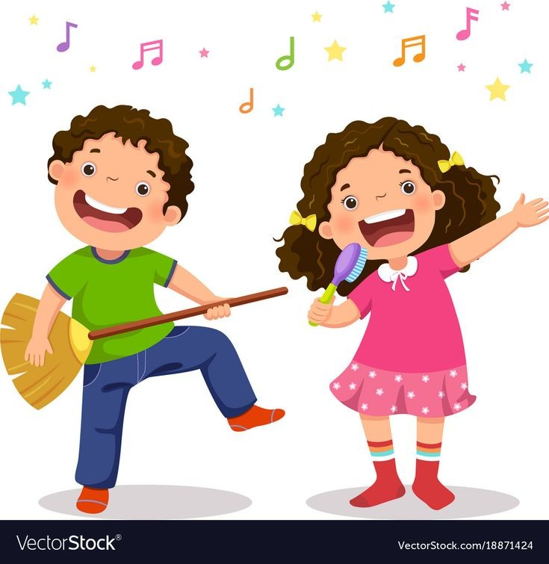
Zapjevaj sa nama : „Taši- taši- tanana.”
Viknimo glasno sad:

Slide 16
Viknimo glasno sad : „ZEMLJA JE ZA NAS STVORENA!

Slide 17
ZADATAK ZA UČENIKE:
1.Nauči pjevati pjesmu Planeta Zemlja.
2. Nacrtaj i oboji Planetu Zemlju.
3. Napiši ili nacrtaj svoje eko-poruke koje će pridonijeti očuvanju prirode.

Slide 18
HVALA NA PAŽNJI!

Slide 19
Izvor : Lukin portal
Pinterest
Prezentaciju izradila: profesor defektolog Sanja Valjavec
asistentica Viktorija Đurđan

